Slide 1
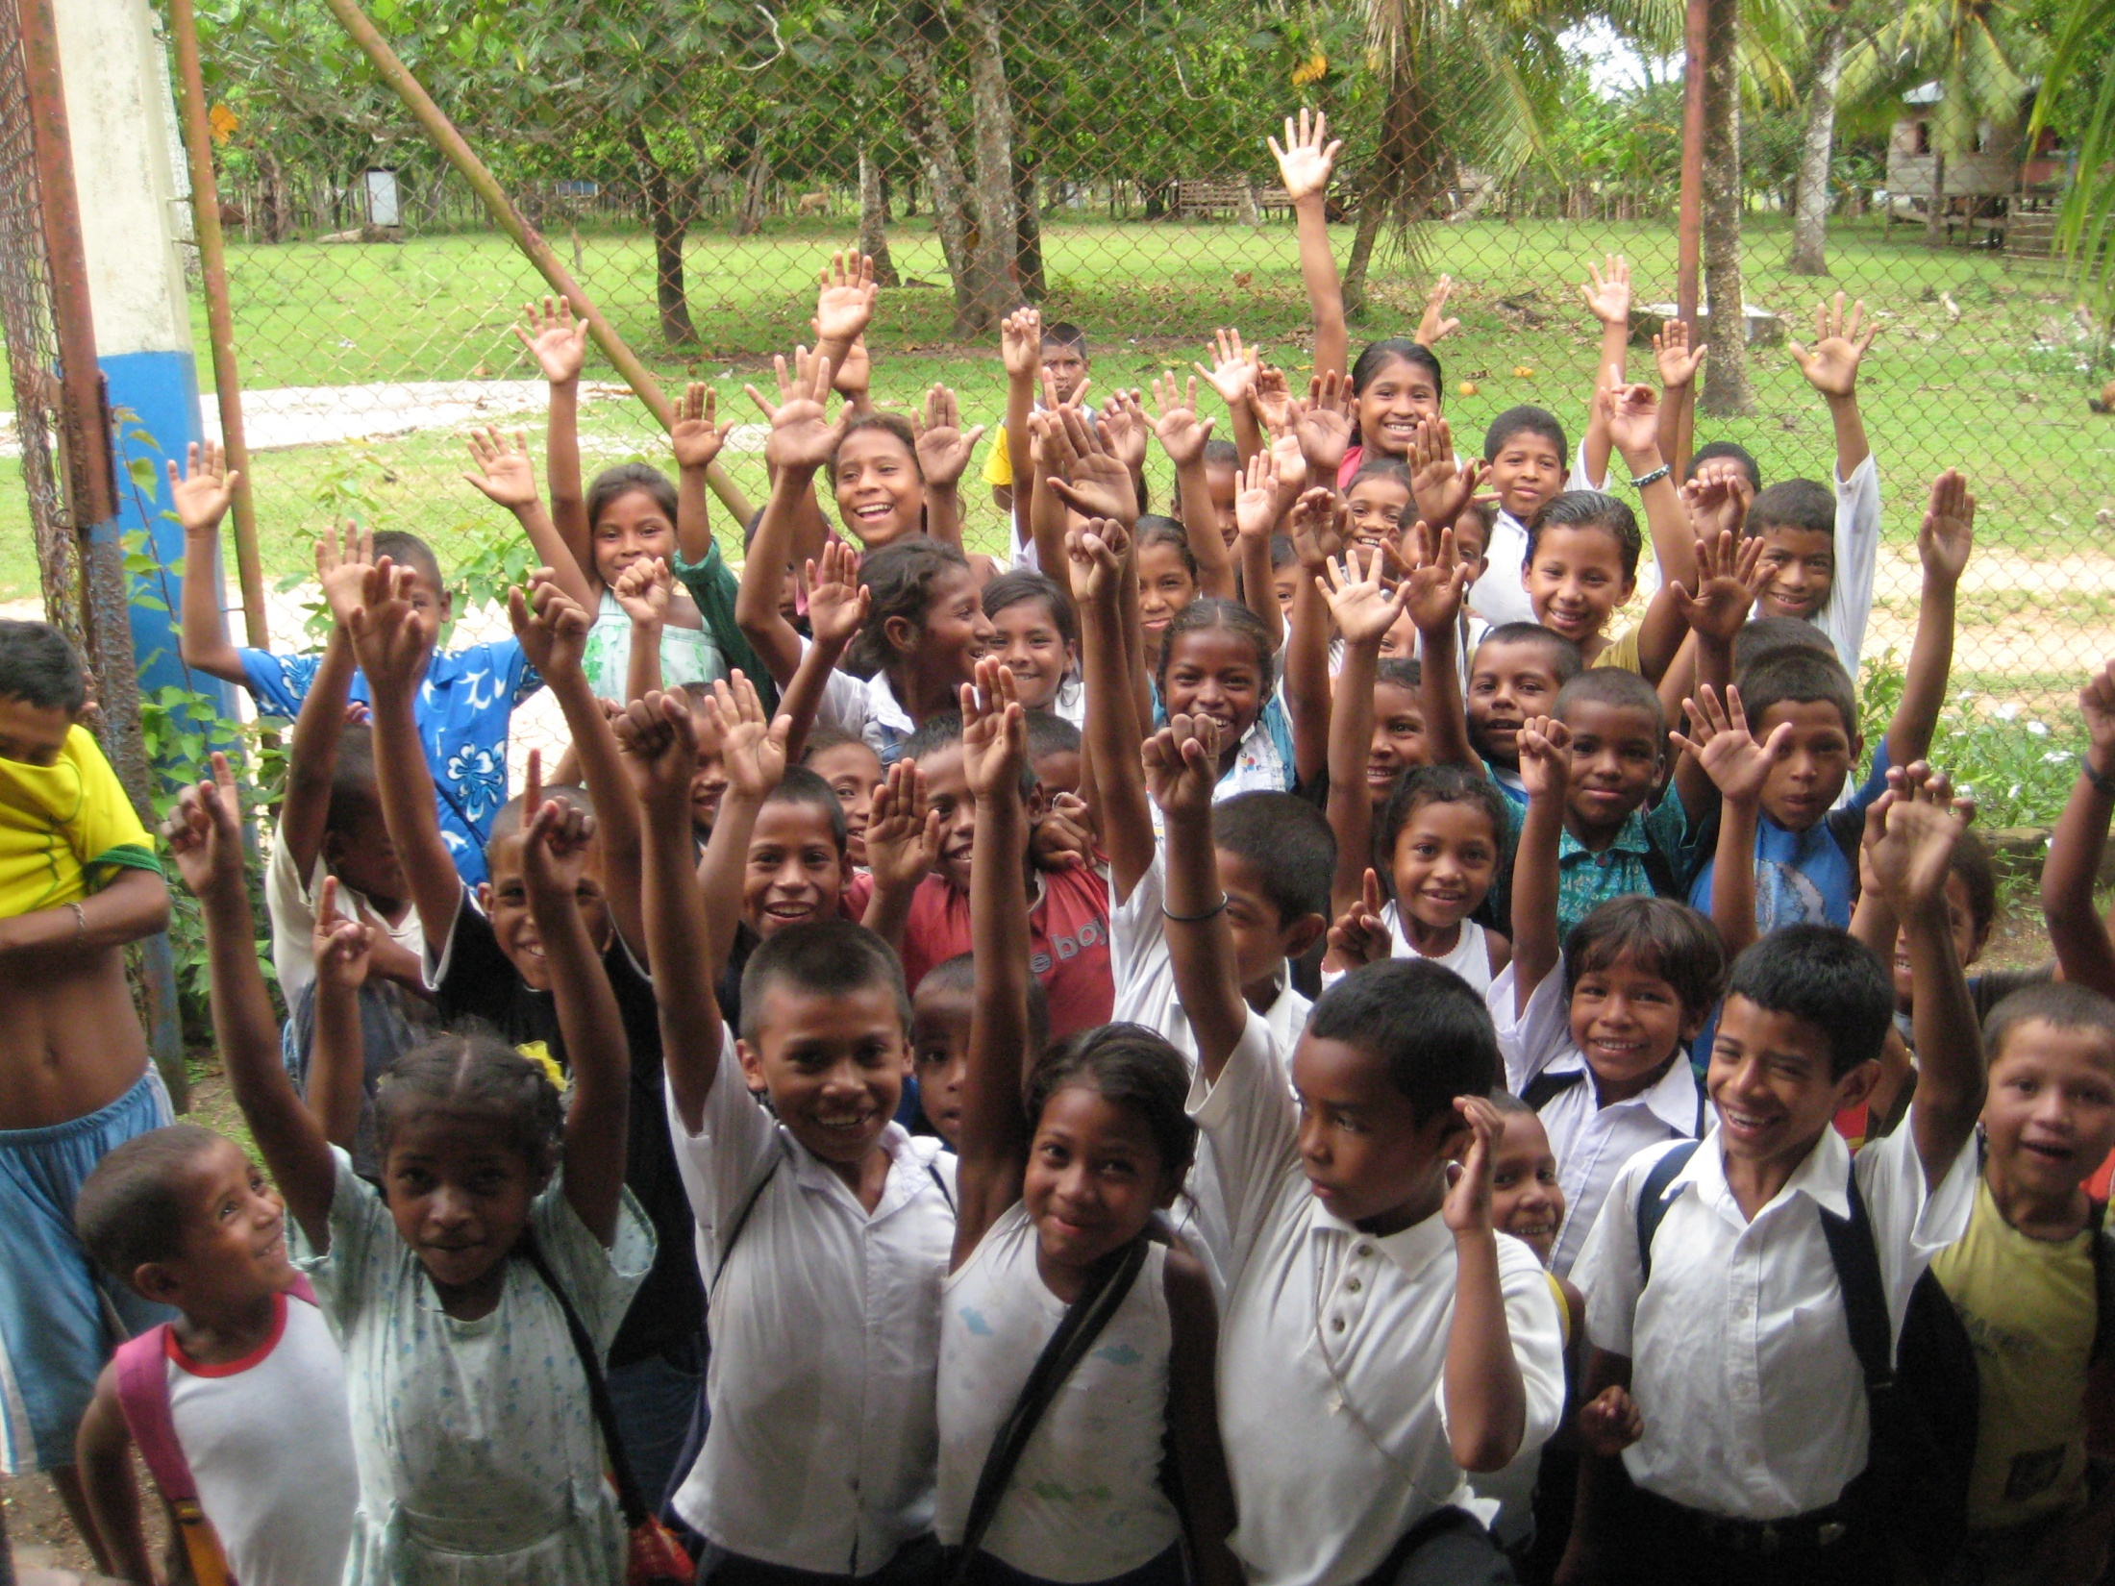
Cepilla en Escuela
Una parte del proyecto Salva la Sonrisa, para los estudiantes y los maestros del
Territorio Bilwaskarma
Compañeros en la Salud

Slide 2
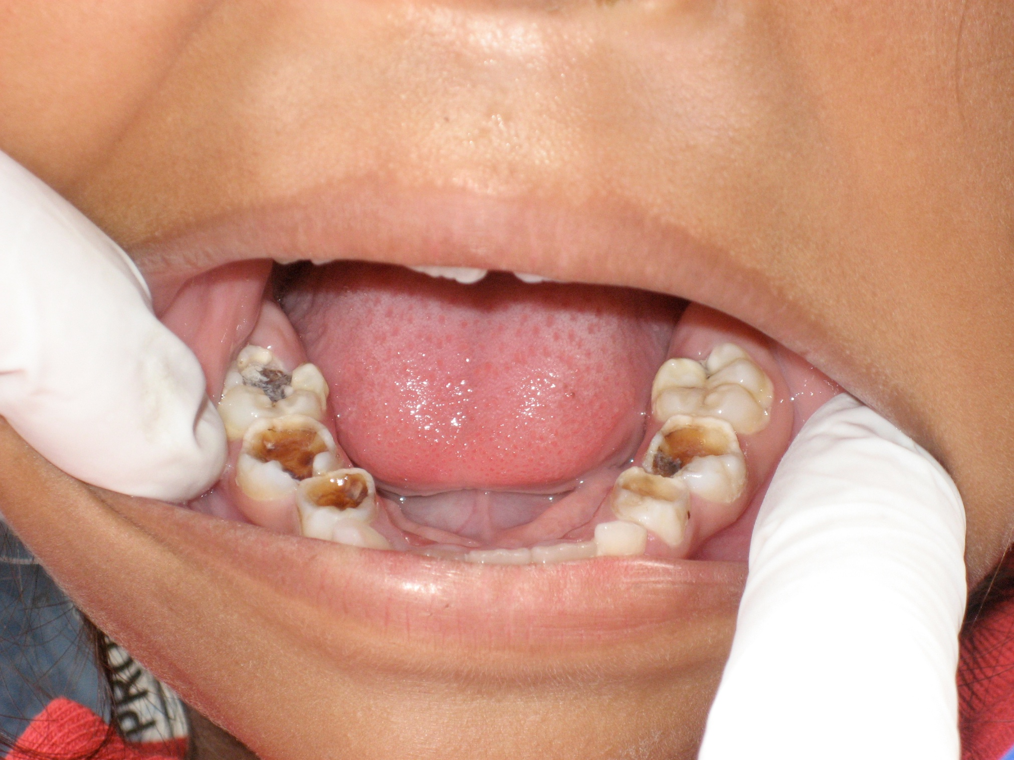
Dientes Infermos

Slide 3

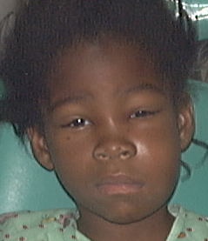

Porque es mal a tener carias ?
CARIAS CAUSAN INFECION
CAUSAN DOLOR
SON FEOS
Si Tiene Carias:
ES DIFICILE A COMER
NO CRECE BIEN
ES DIFICILE A HABLAR
ES DIFICILE A CONCENTRARSE EN ESCUELA

Slide 4
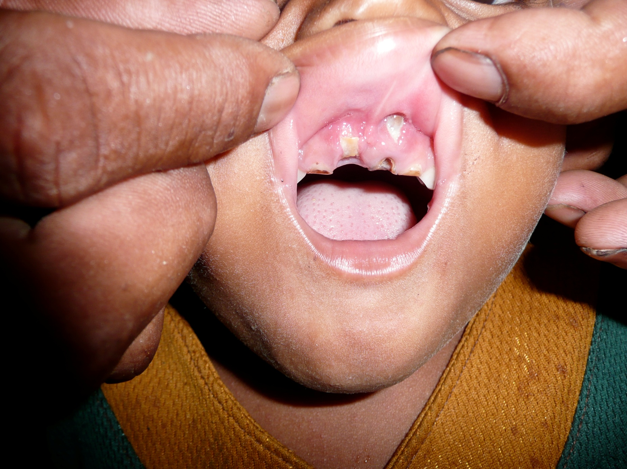
Carias causan infección y dolor, y posiblemente, el muerto.

Slide 5
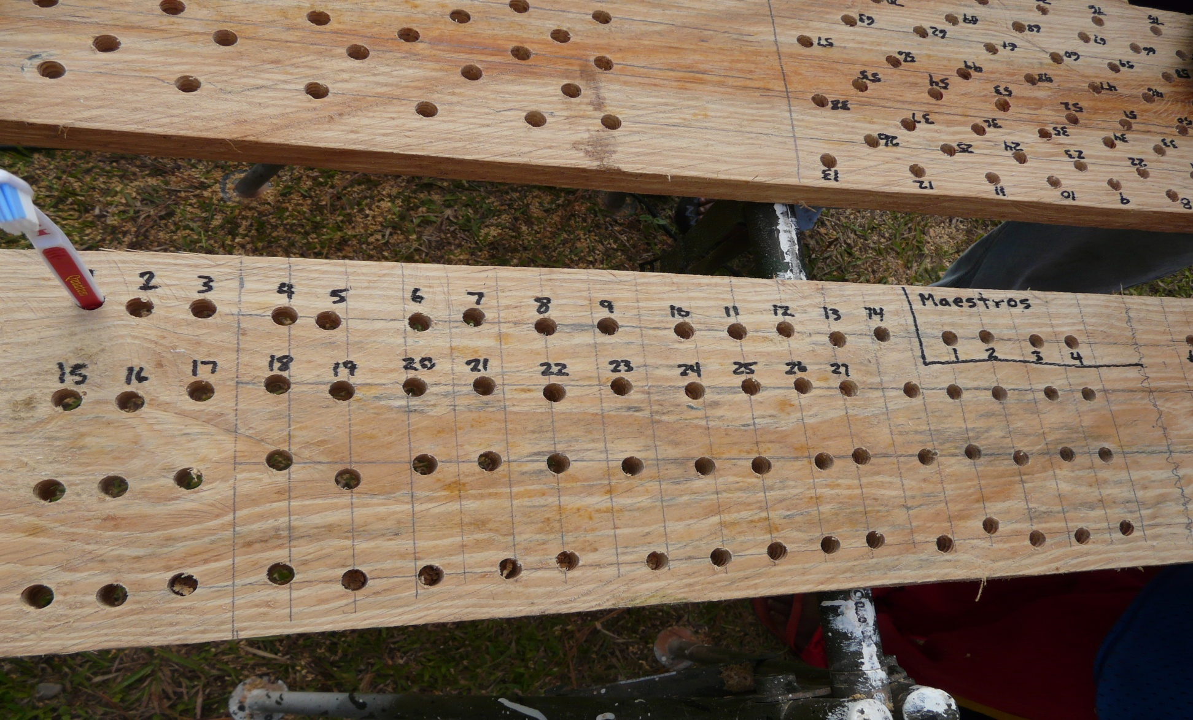
Cada aula recibirá una cepillera.
Los cepilleras tendrán números. Ustedes van a tener un numero para que guardar su cepilla limpio para su solo.

Slide 6
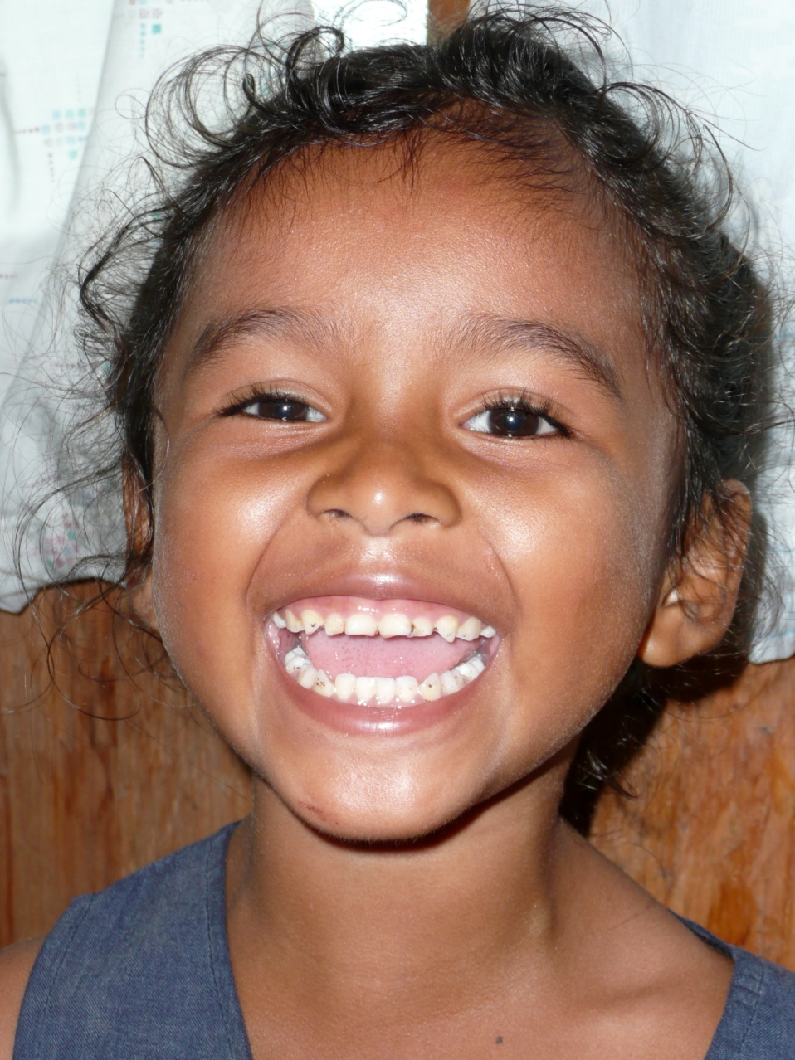
Como puede tener una sonrisa así? Blanco, brilloso, y sin dolor?
Cepillase !

Slide 7
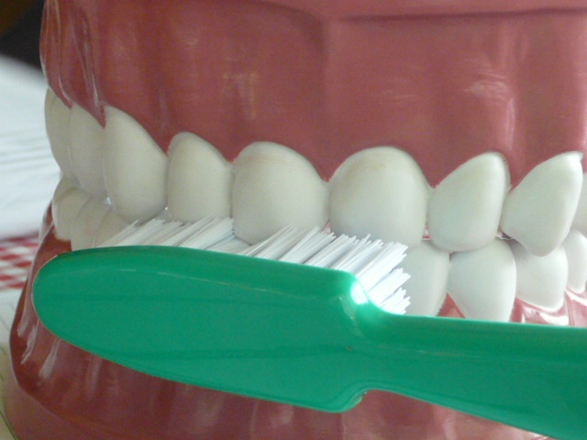
Al cepillarse remueve la placa en que viven los bacterias que hacen hoyos en el esmalte y permiten los bacterias a entrar en el diente y enfermarlos, causando dolor.

Slide 8
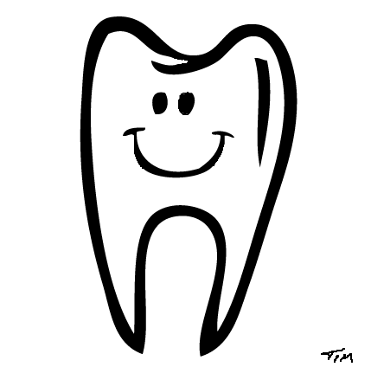
La mejor manera de cepillarse - todos los dias !
Pon la pasta dental en su cepillo. Si no tiene, puede usar sal.
Cepilla la parte de afuerra de cada diente.
Cepilla la parte de adentro de cada diente.
Cepilla la parte de arriba y de abajo de cada diente
Debe cepillar por dos minutos, dos veces por dia.
Y tendras una sonrisa brillante

Slide 9
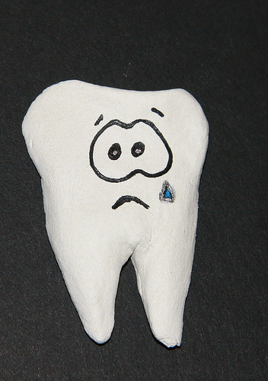
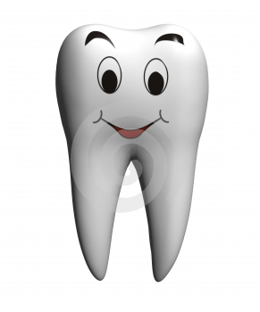
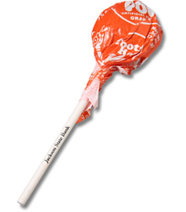
Dulces hacen dientes tristes y dolorosos !
.

Slide 10
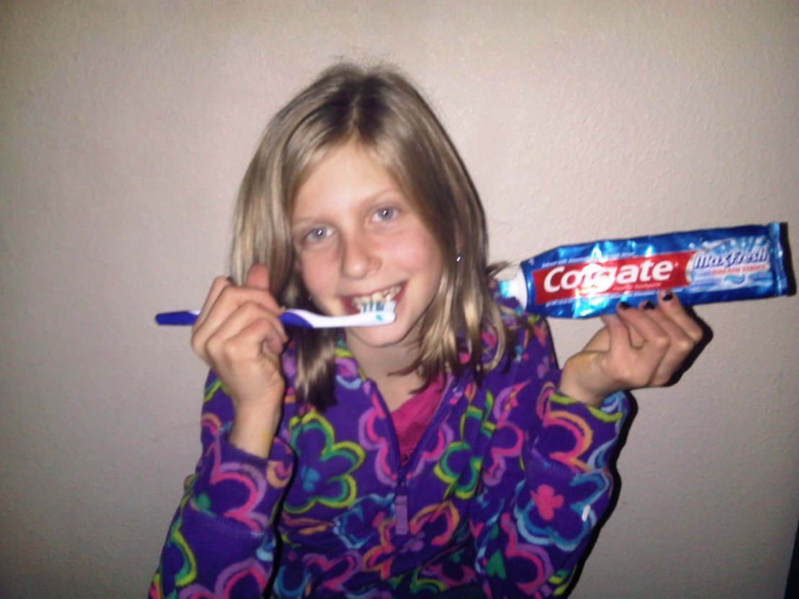
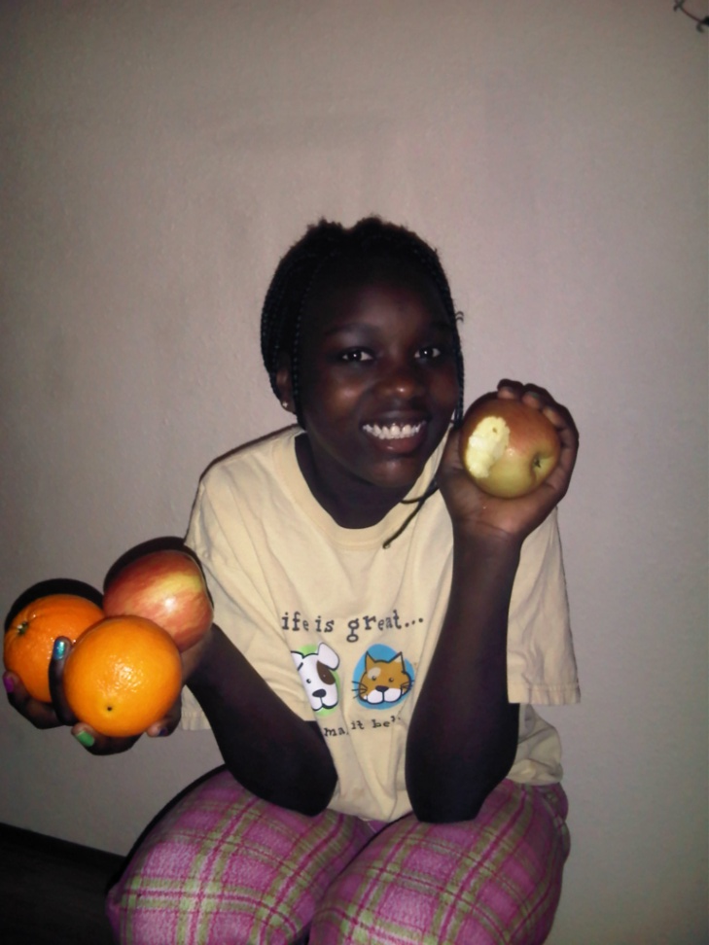
Como puede proteger a tus dientes?
Come bien.
Usa Colgate porque tiene floro.

Slide 11

Irte regularmente al dentista para limpiar los dientes.

Slide 12

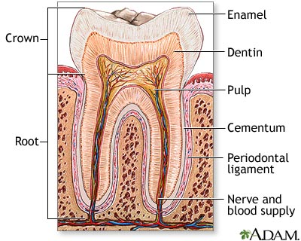
Como ve un Diente saludable?
Esmalte
Corona
Dentina
Pulpa
Cemento
Raiz
Ligamento periodontal
Los nervios y el suministro de sangre

Slide 13
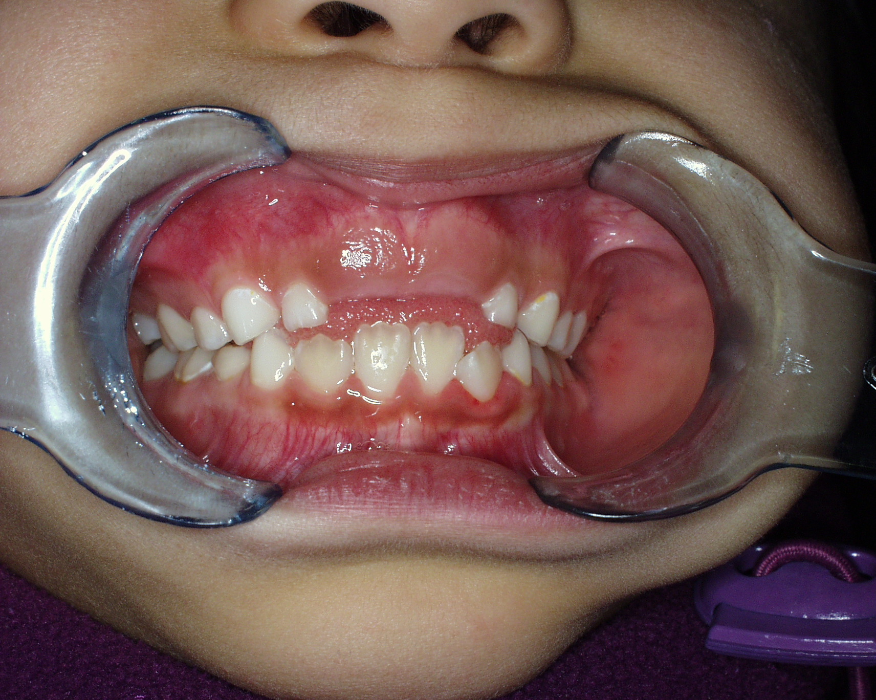
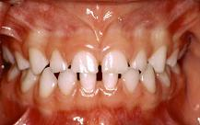
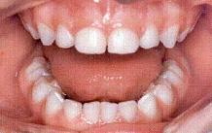
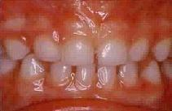
Como ve dientes saludables?
Blancos sin hoyos o placa.
Notes:
Son blancos, sin oyos o partes negros. Las encias son rosa y sanos, sin inflamación rojo

Slide 14
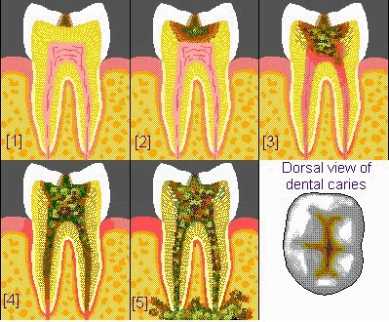
Que es una caria?
Dolor !

Slide 15
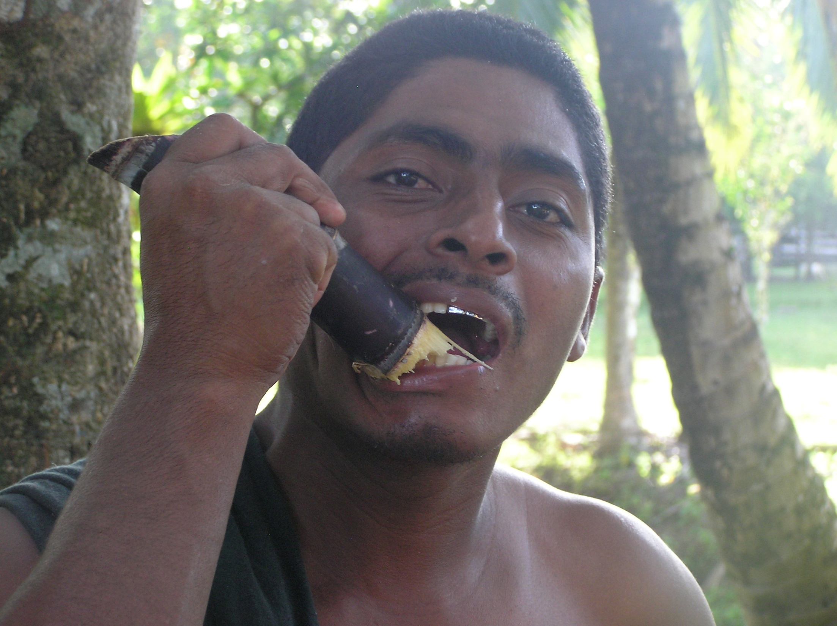
Cano y dulces Dientes enfermos y dolorosos!

Slide 16

Azucar da DOLOR!
Azucar es comida por los bacterias que hacen oyos en los dientes
Al cepillar los dientes remueve las bacterias y los dientes serian mas fuertes, brillosos, y blancos.
Sin oyos, los dientes no van a causar dolor.

Slide 17
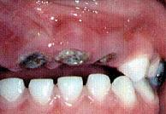
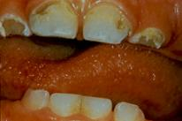
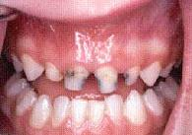
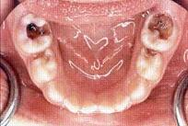
¡ Ay !

Slide 18
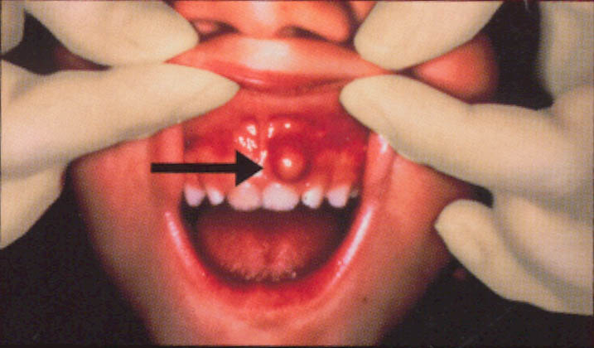
Absceso Dental
Este niño necesita que un dentista abra el absceso y posiblemente arrancar el diente.
Tiene que tomar antibióticas también.

Slide 19
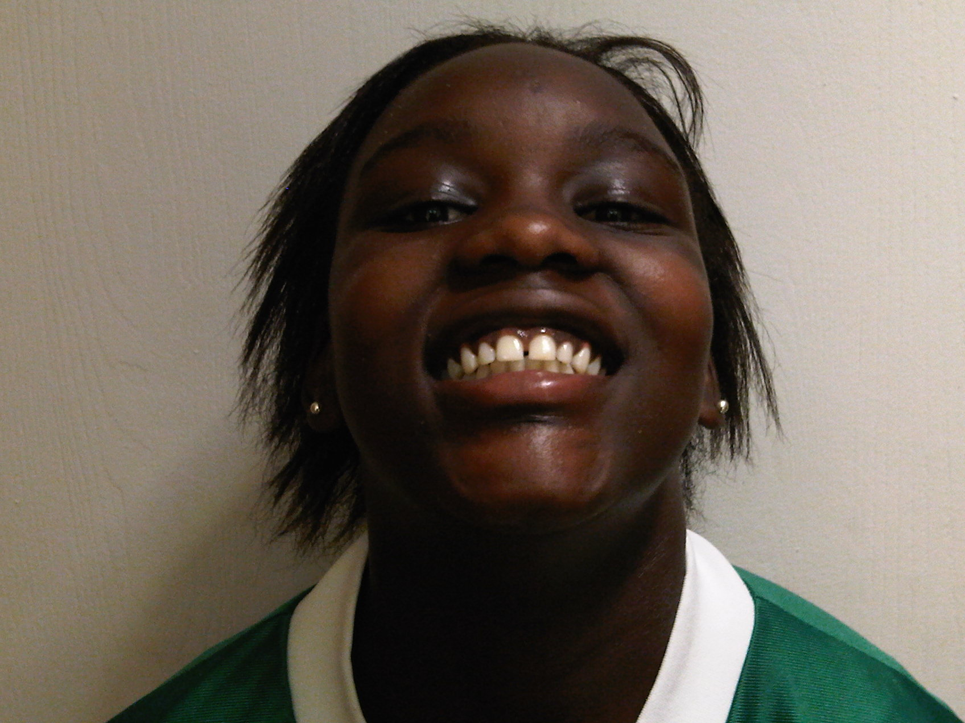
Si usted cepilla y cuida a sus dientes…
Vas a crecer bien y estar en bien salud

Slide 20
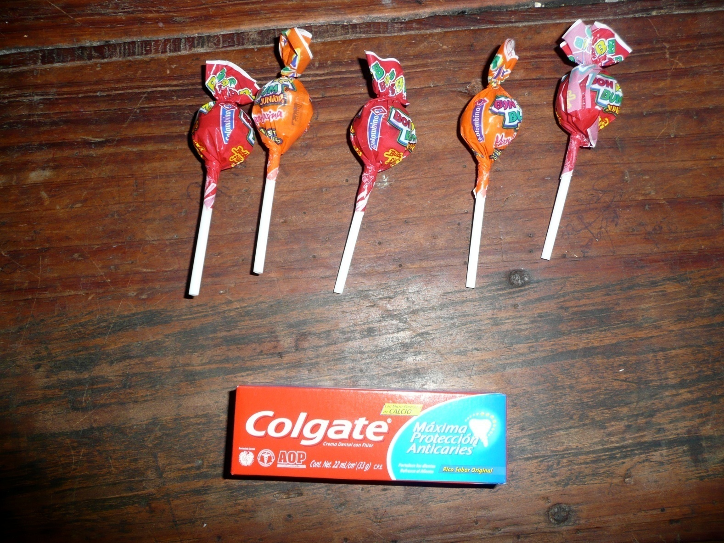
Cuanto cuesta a mantener dientes
fuertes y saludables?
5 Bombón vale 10 Cordoba
1 tubo Colgate vale 10 Cordoba
Que que es mejor a comprar?

Slide 21
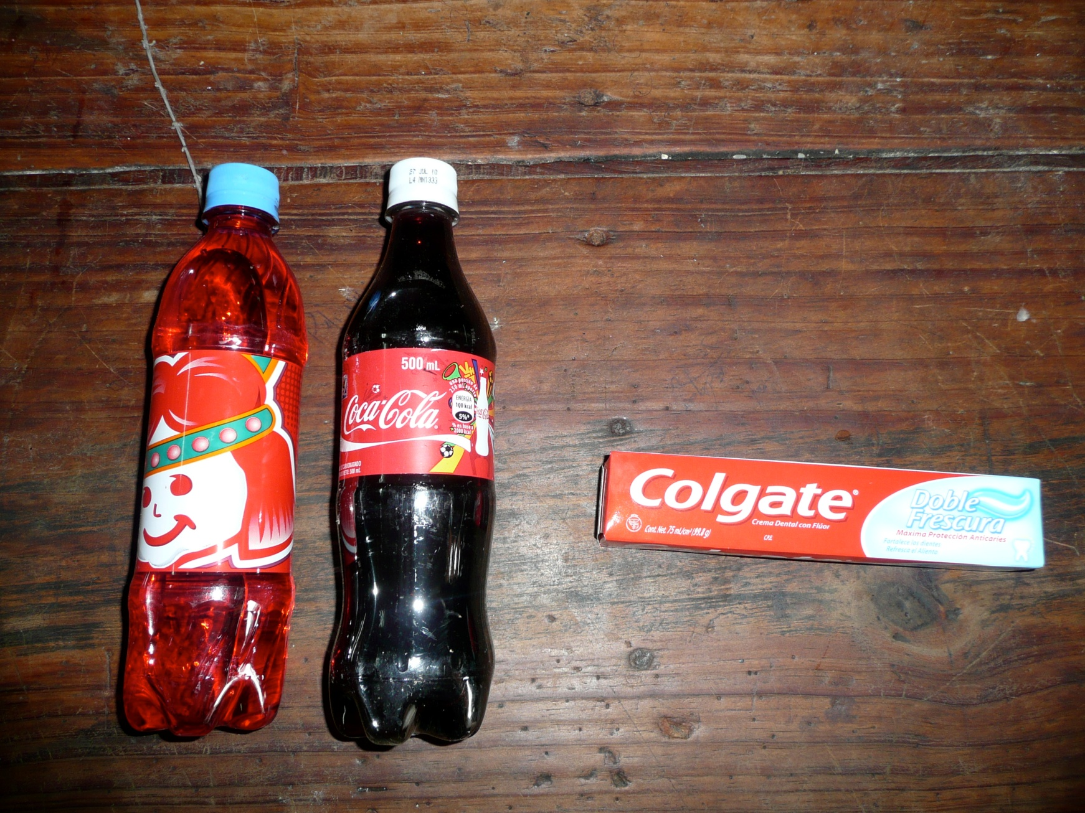
Dos gaseosas o un tubo grande de Colgate?
Que quiere que sus padres comprar para usted?

Slide 22
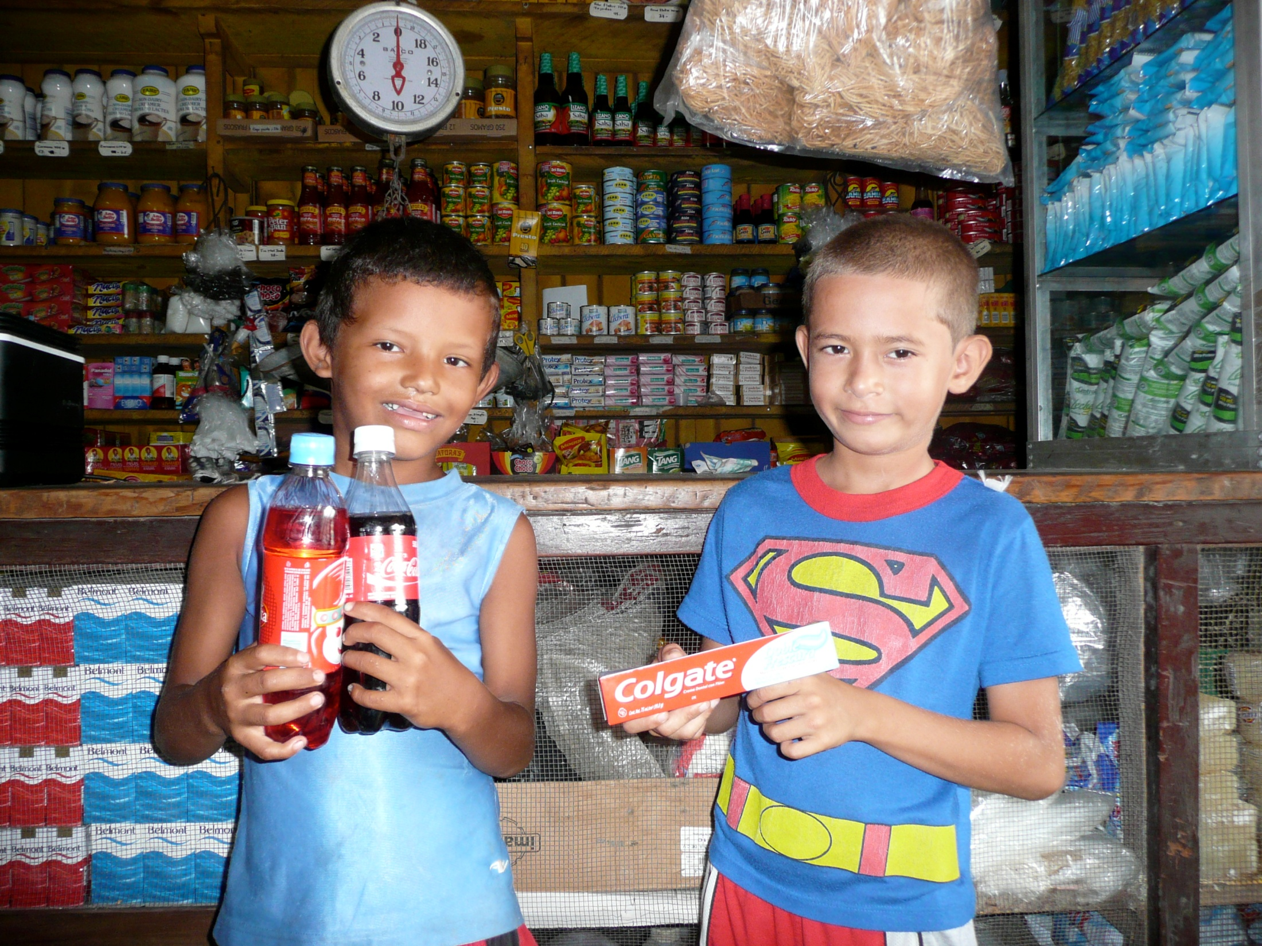
Cual niño estará mas sano? ¿Que escoja usted?
Todos tienen bastante dinero para comprar una cepilla y una Colgate 4 veces por ano si no gastan dinero para bombón, gaseosa, y cerveza !

Slide 23
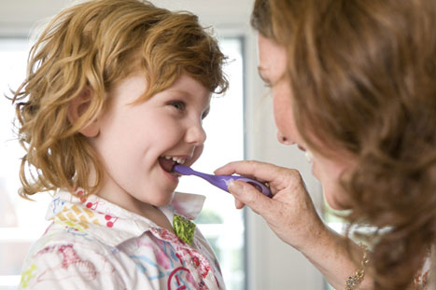
  Recuerde:
  Cepilla sus dientes después de comer!
  Pide a sus padres a llevarse al dentista
  Toma poco dulces, gaseosa y cana!
  Usa Colgate

Slide 24
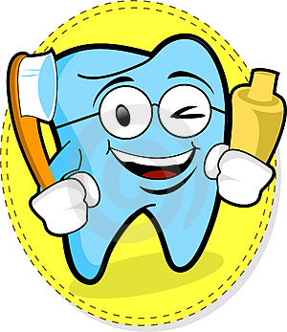
Puede Salva Tu Sonrisa !

